Slide 1


СИСТЕМА УПРАВЛЕНИЯ СТРОЙКОЙ
Стройка
под контролем
Смета, закупки и финансы —
в одной системе
Дома · коттеджи · ремонт
smetrum.ru
Notes:
Сметрум объединяет работу строительного объекта: от расчёта до выполнения и управленческой отчётности. Обложка — сгенерированная иллюстративная сцена, не фотография клиентского проекта. Все интерфейсы далее — реальные снимки приложения.
Экраны показывают демонстрационные данные Сметрума. Возможности зависят от тарифа, роли и настроек проекта.
[Sources]
- https://smetrum.ru/modules
- https://smetrum.ru
- D:/OSPanel/domains/smetrumini/release/presentation-20260831/build/cover-construction.png
- D:/OSPanel/domains/smetrumini/assets/brand/smetrum-logo-ru-transparent.png
[/Sources]

Slide 2

ПОЧЕМУ НУЖНА ЕДИНАЯ СИСТЕМА
Когда данные разрознены,
объект сложнее контролировать
Смета — в таблице
Факт — в переписке
Деньги — постфактум
Расчёт меняется,
а закупки живут отдельно.
Фото и объёмы приходится
собирать по сообщениям.
Перерасход становится виден,
когда расходы уже понесены.
Сметрум связывает план, работу на объекте и деньги.
smetrum.ru
02
Notes:
Это типовые рабочие ситуации целевой аудитории, а не количественный результат исследования или обещание экономии. Связь сметы, снабжения, выполнения и финансов описана в публичных модулях продукта.
Экраны показывают демонстрационные данные Сметрума. Возможности зависят от тарифа, роли и настроек проекта.
[Sources]
- https://smetrum.ru/modules
- https://smetrum.ru
[/Sources]
Логотип для тёмного фона сгенерирован встроенным инструментом по исходному фирменному знаку: белые буквы «СМЕТРУМ», синий акцент, тёмно-зелёный фон.
[Sources]
- D:/OSPanel/domains/smetrumini/release/presentation-20260831/revision-2/smetrum-logo-dark-generated.png
- D:/OSPanel/domains/smetrumini/assets/brand/smetrum-logo-ru-transparent.png
[/Sources]

Slide 3
ОДИН ОБЪЕКТ — ЕДИНЫЙ ЦИКЛ
От первой сметы
до отчёта по объекту
Каждый этап продолжает работу предыдущего — команда видит общую картину.
01
02
03
04
05
Рассчитайте
Распределите
Обеспечьте
Подтвердите
Сравните
Смета, расценки,
объёмы и бюджет
График, команда
и ответственные
Заявки, закупки
и склад
Факт, фото
и акты КС-2/КС-3
Платежи, отчёты
и план-факт
Результат: проще увидеть отклонение, найти его причину и назначить следующий шаг.
smetrum.ru
03

Slide 4
КОМУ ПОДХОДИТ
Для тех, кто отвечает
за результат строительного объекта
Дома и коттеджи
Ремонт и отделка
Несколько объектов
Ведите этапы строительства,
субподрядчиков и материалы
в рамках одного объекта.
Считайте работы, фиксируйте
обмеры и изменения,
согласовывайте результат.
Распределяйте команду
и сравнивайте сроки
и экономику проектов.
Руководитель
Прораб
Офис и снабжение
Видит общую картину
Передаёт факт с объекта
Работают с теми же данными
smetrum.ru
04
Notes:
Позиционирование для строительных компаний и ремонтных бригад основано на связке проектных, строительных и управленческих функций. Это рекомендуемые сценарии применения, не перечень клиентских кейсов.
Экраны показывают демонстрационные данные Сметрума. Возможности зависят от тарифа, роли и настроек проекта.
[Sources]
- https://smetrum.ru/modules
[/Sources]

Slide 5
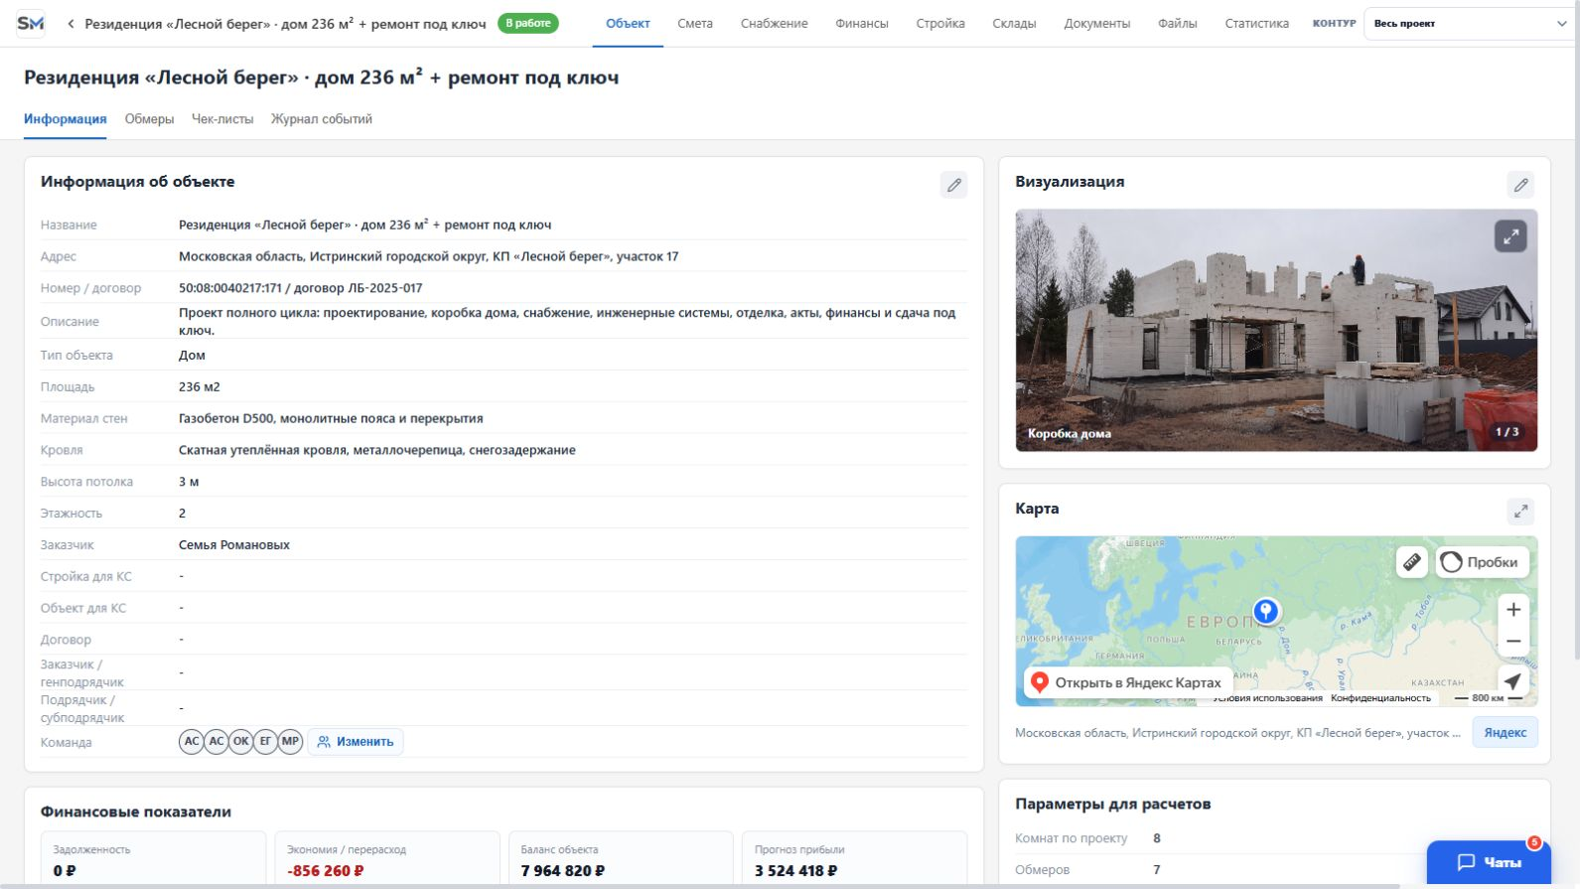
ПРОЕКТЫ
Весь объект —
в одном рабочем пространстве
Карточка объекта
Адрес, параметры,
команда и документы.
Связанные разделы
Смета, работы, закупки
и финансы рядом.
Общая картина
Сроки и прогресс
по каждому проекту.
smetrum.ru
05
Notes:
Карточка демонстрационного объекта «Лесной берег». В проекте собраны параметры объекта, участники, смета, закупки, финансовые данные, выполнение, документы и файлы.
Экраны показывают демонстрационные данные Сметрума. Возможности зависят от тарифа, роли и настроек проекта.
[Sources]
- https://smetrum.ru/modules
- https://smetrum.ru/modules/projects
- D:/OSPanel/domains/smetrumini/assets/docs/project-object-opened.png
[/Sources]

Slide 6
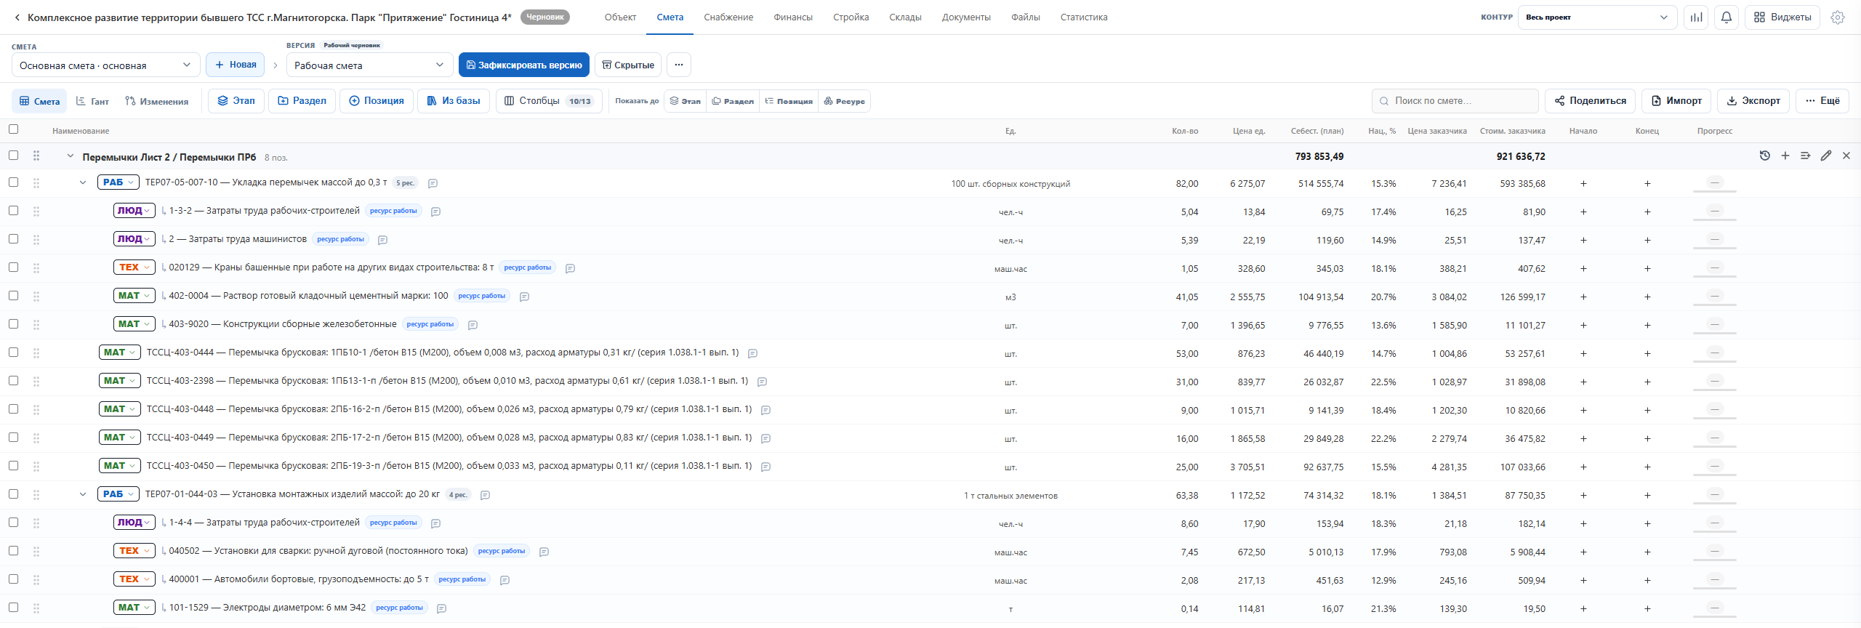
СМЕТА И СПРАВОЧНИКИ
Смета становится основой работы
Импорт из Excel
Себестоимость и цена заказчика
Своя база расценок
Работы, материалы, формулы объёмов, версии и согласование — в одном расчёте.
smetrum.ru
06
Notes:
Реальная смета с работами и ресурсами. Импорт XLSX/XLS/CSV, собственные справочники, расчёт себестоимости и стоимости для заказчика, версии и согласование подтверждены описанием модулей. Изображение кадрировано по высоте для читаемости, содержимое интерфейса не изменено.
Экраны показывают демонстрационные данные Сметрума. Возможности зависят от тарифа, роли и настроек проекта.
[Sources]
- https://smetrum.ru/modules
- D:/OSPanel/domains/smetrumini/includes/public_modules.php
- D:/OSPanel/domains/smetrumini/assets/docs/smeta-overview.png
[/Sources]

Slide 7
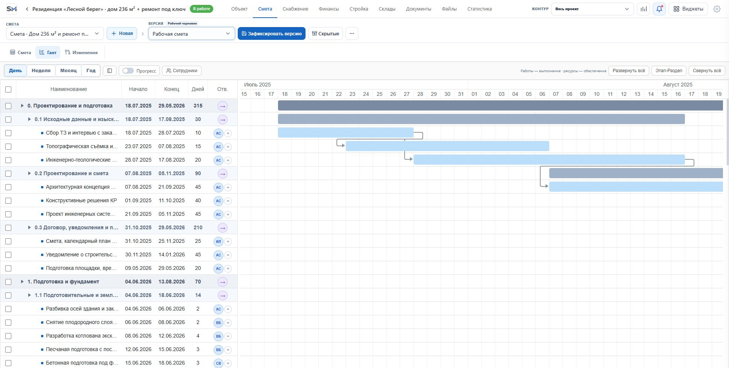
ГРАФИК РАБОТ
Сроки связаны
с работами и исполнителями
Последовательность
Этапы и зависимости
на диаграмме Ганта.
Ответственность
У каждой работы —
срок и исполнитель.
Прогресс
План сверяется
с подтверждённым фактом.
smetrum.ru
07
Notes:
График работ связан со сметой. Зависимости, сроки, ответственные и подтверждённое выполнение помогают контролировать последовательность работ. Экран кадрирован снизу.
Экраны показывают демонстрационные данные Сметрума. Возможности зависят от тарифа, роли и настроек проекта.
[Sources]
- https://smetrum.ru/modules
- D:/OSPanel/domains/smetrumini/includes/public_modules.php
- D:/OSPanel/domains/smetrumini/assets/docs/smeta-gantt-view.png
[/Sources]

Slide 8
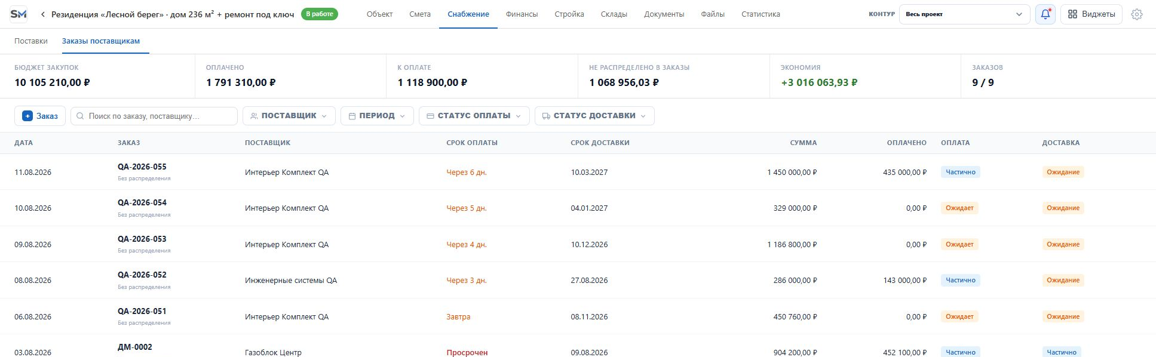
СНАБЖЕНИЕ
Закупки опираются
на потребность объекта
Заявка → заказ → поставка → приёмка
Понятно, что нужно
Виден бюджет закупки
Сохраняется история
smetrum.ru
08
Notes:
Заявки связаны с объектом и работами сметы. Снабжение показывает плановые и фактические цены, статусы заказов и этапы поставки. Из списка заказов показана верхняя часть с заполненными строками.
Экраны показывают демонстрационные данные Сметрума. Возможности зависят от тарифа, роли и настроек проекта.
[Sources]
- https://smetrum.ru/modules
- D:/OSPanel/domains/smetrumini/includes/public_modules.php
- D:/OSPanel/domains/smetrumini/assets/docs/supply-orders-list.png
[/Sources]

Slide 9
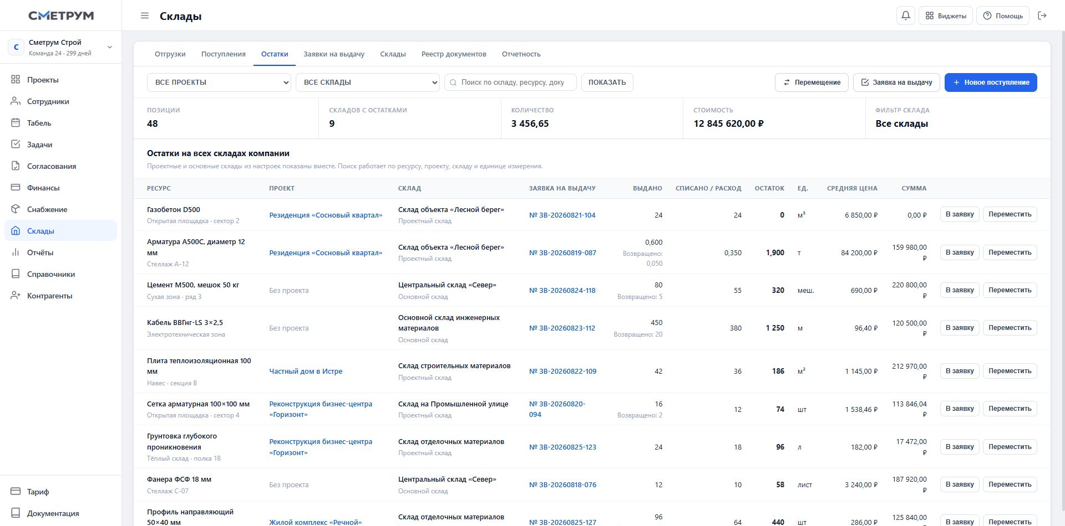
СКЛАДЫ
Видно, что поступило
и что осталось на складе
Остатки по местам
Склады, объекты
и партии материалов.
Каждое движение
Приёмка, выдача,
возврат и списание.
Связь с работами
Расход материалов
сопоставляется с фактом.
smetrum.ru
09
Notes:
Показан реальный складской реестр. Поддерживаются партии и остатки, приёмка, выдача, возвраты, списания и перемещения. Движение материалов связано с закупками и работами.
Экраны показывают демонстрационные данные Сметрума. Возможности зависят от тарифа, роли и настроек проекта.
[Sources]
- https://smetrum.ru/modules
- D:/OSPanel/domains/smetrumini/includes/public_modules.php
- D:/OSPanel/domains/smetrumini/assets/docs/warehouse-company-overview.png
[/Sources]

Slide 10
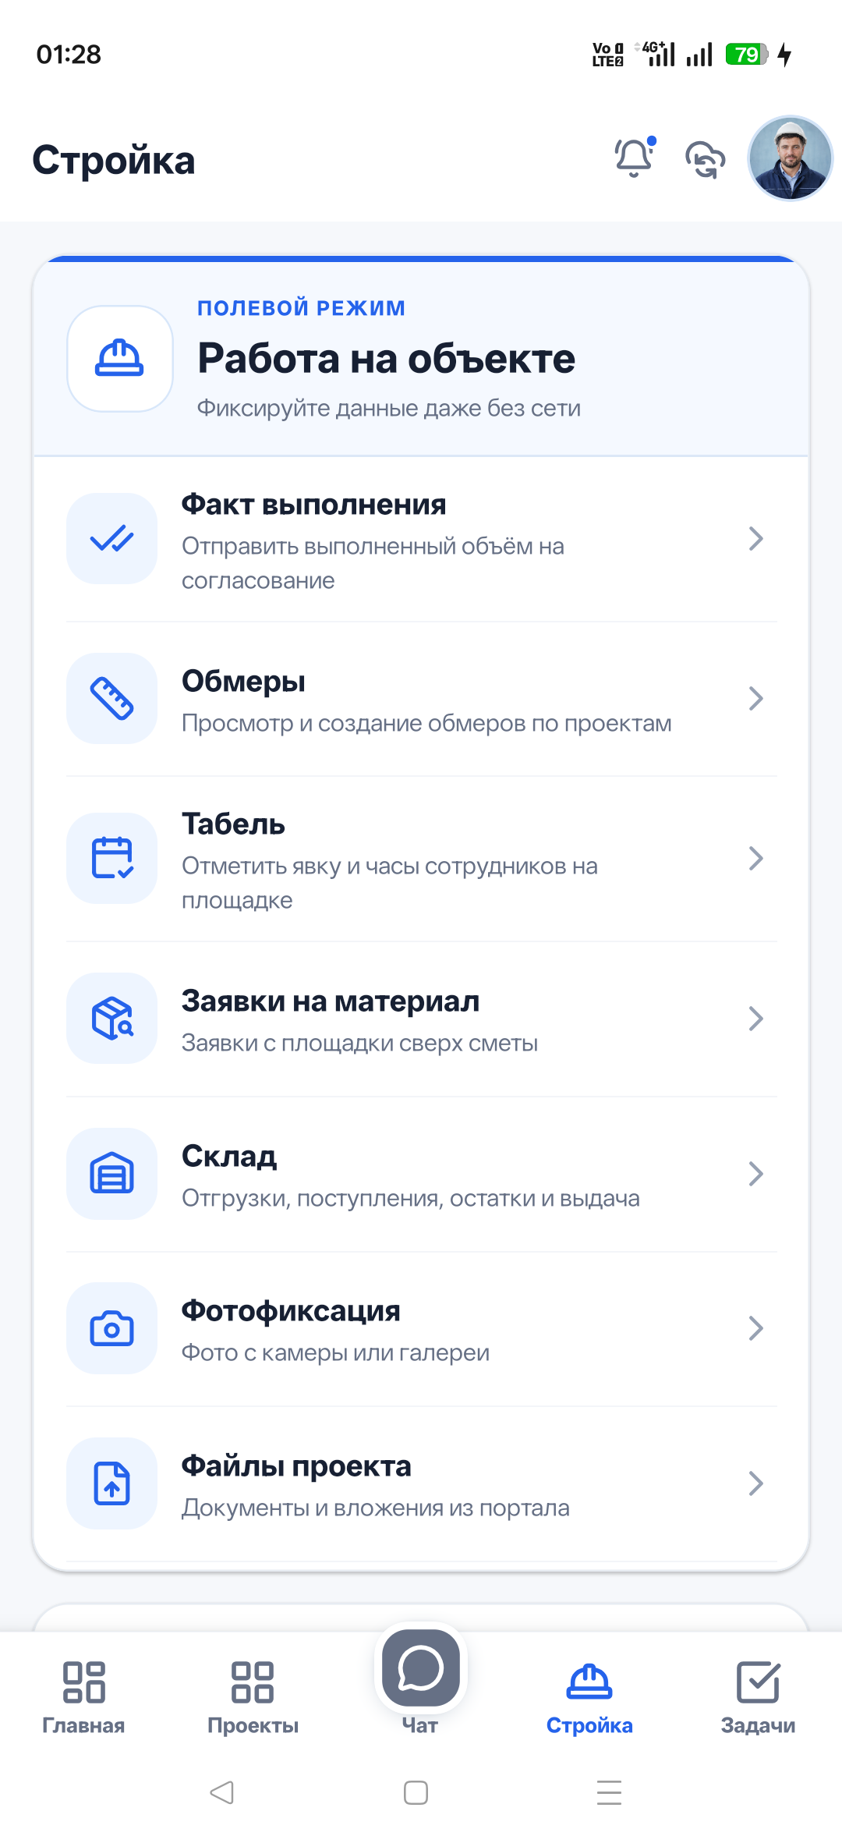
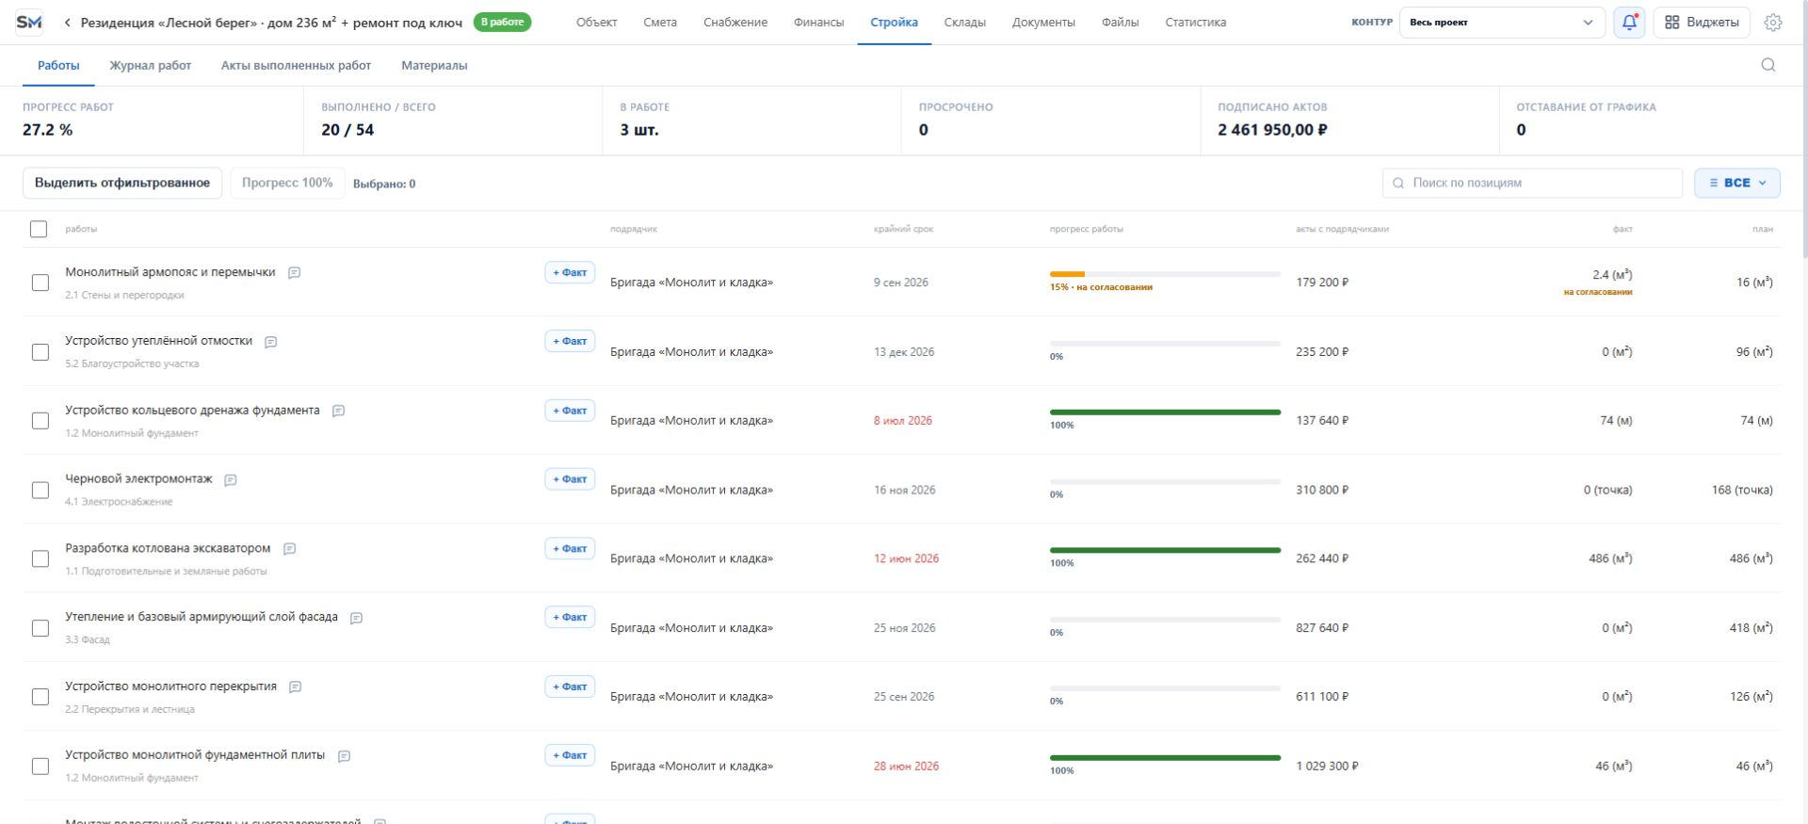
СТРОЙКА
Фиксируйте выполненное,
подтверждайте результат
Работа на объекте
Объёмы · фото · журнал работ · акты КС-2 и КС-3
smetrum.ru
10
Notes:
Записи фактического выполнения с фото и комментариями проходят проверку. План, факт и оставшиеся объёмы видны в модуле стройки. Поддерживается формирование актов КС-2 и КС-3. Отправка записи с телефона не равна её согласованию. Справа настоящий экран Android.
Экраны показывают демонстрационные данные Сметрума. Возможности зависят от тарифа, роли и настроек проекта.
[Sources]
- https://smetrum.ru/modules
- D:/OSPanel/domains/smetrumini/includes/public_modules.php
- https://smetrum.ru/modules/mobile
- D:/OSPanel/domains/smetrumini/assets/docs/construction-progress-entry-current.png
- D:/OSPanel/domains/smetrumini/release/demo-showcase-2026-08-31/raw/03-field.png
[/Sources]

Slide 11
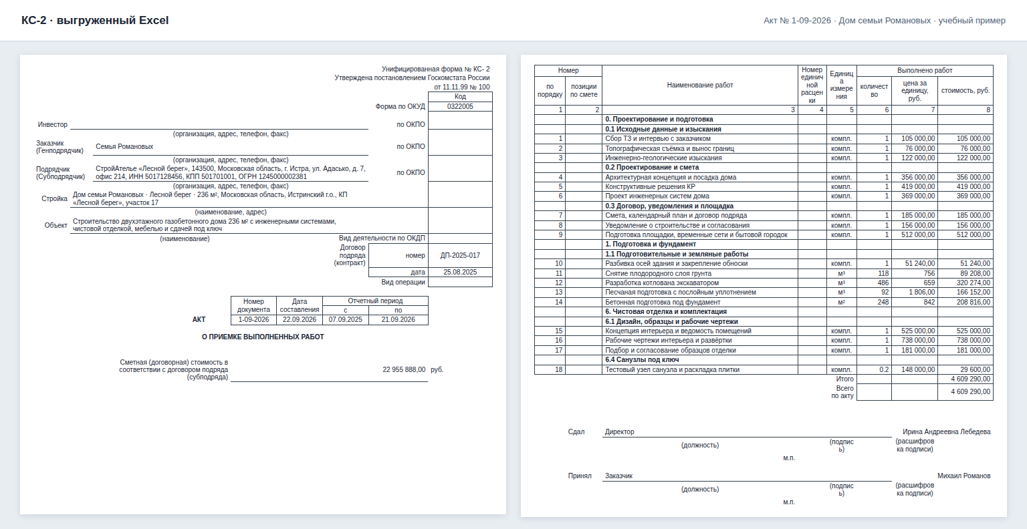
КС-2 И КС-3
От выполненных работ
к КС-2 и КС-3
01
Выберите период
Соберите подтверждённые
объёмы выполненных работ.
02
Проверьте документ
Состав работ, суммы, договор
и реквизиты участников.
03
Выгрузите Excel
КС-2 — акт выполненных работ.
КС-3 — справка об их стоимости.
Дом семьи Романовых · учебный пример
КС-2 · пример Excel
КС-3 · пример Excel
smetrum.ru
11

Slide 12
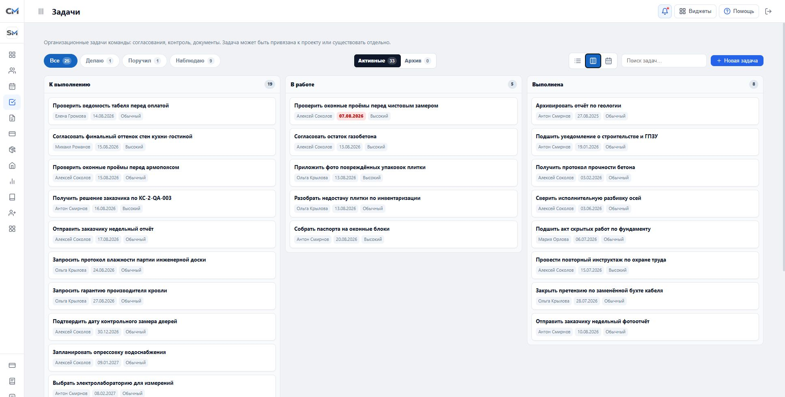
ЗАДАЧИ · ТАБЕЛЬ · СОГЛАСОВАНИЯ
Поручения и решения
не выпадают из процесса
Задачи
Ответственный, дедлайн,
канбан и обсуждение.
Табель
Часы, начисления
и ведомости по людям.
Согласования
Сметы, заказы, оплаты
и документы ждут решения
в понятной очереди.
smetrum.ru
12
Notes:
На реальном экране показан канбан задач. Другие функции этого слайда: учёт времени и начислений в табеле, маршруты согласования по типам документов и суммам, история решений.
Экраны показывают демонстрационные данные Сметрума. Возможности зависят от тарифа, роли и настроек проекта.
[Sources]
- https://smetrum.ru/modules
- D:/OSPanel/domains/smetrumini/includes/public_modules.php
- D:/OSPanel/domains/smetrumini/assets/docs/tasks-kanban-overview.png
[/Sources]

Slide 13
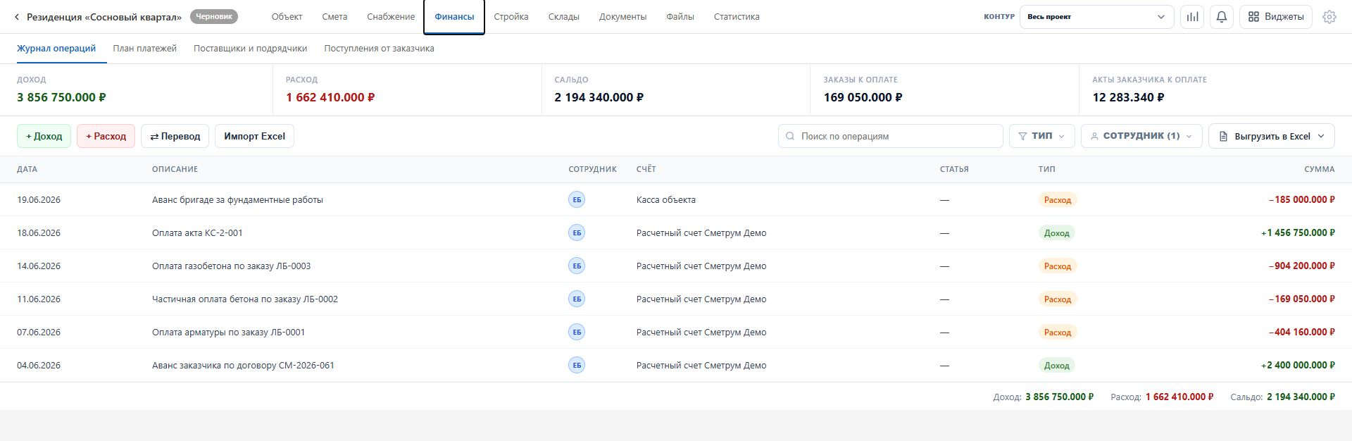
ФИНАНСЫ
Деньги видны в контексте объекта
Доходы и расходы
Счета и кассы
План платежей
Платежи, поступления и обязательства помогают следить за экономикой проекта.
smetrum.ru
13
Notes:
Финансовый модуль включает счета, доходы, расходы, платежный план и обязательства. На изображении демонстрационные операции; показанные суммы не являются результатами клиентов или обещанием доходности.
Экраны показывают демонстрационные данные Сметрума. Возможности зависят от тарифа, роли и настроек проекта.
[Sources]
- https://smetrum.ru/modules
- D:/OSPanel/domains/smetrumini/includes/public_modules.php
- D:/OSPanel/domains/smetrumini/assets/docs/finance-company-overview-current.png
[/Sources]

Slide 14
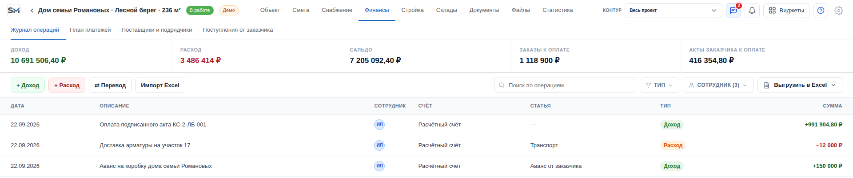
ФИНАНСЫ НА ПОНЯТНОМ ПРИМЕРЕ
У каждого платежа
есть назначение и история
150 000 ₽
12 000 ₽
+138 000 ₽
Аванс от заказчика
Доставка арматуры
Изменение остатка
Поступление на расчётный счёт
Расход по статье «Транспорт»
Результат этих двух операций
В журнале сохраняются счёт, статья, сотрудник и сумма. К операции можно приложить чек.
Учебный пример · +138 000 ₽ — движение денег по двум операциям, а не прибыль проекта.
14
smetrum.ru

Slide 15
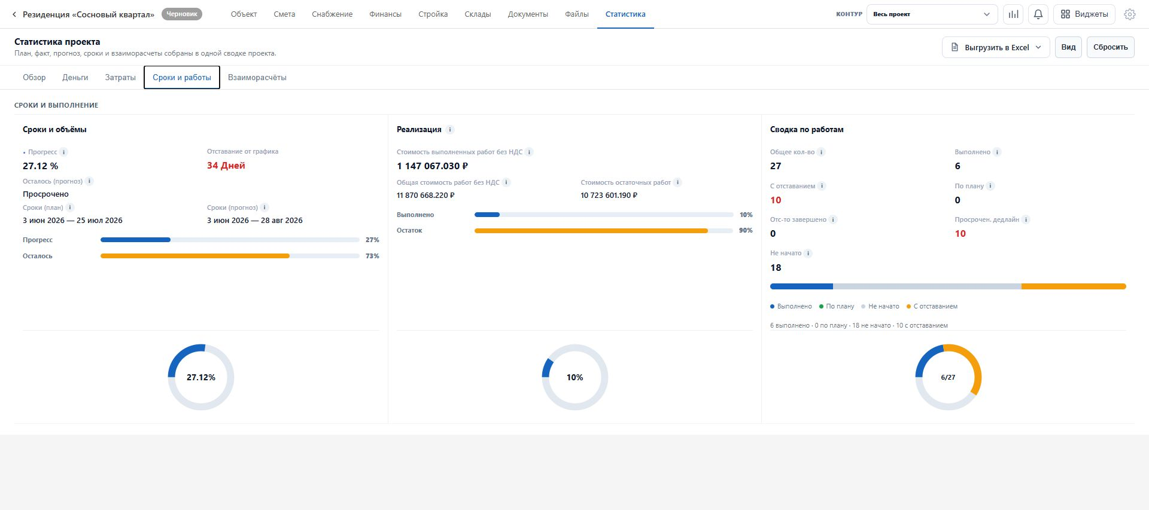
ОТЧЁТЫ И ПЛАН-ФАКТ
Понимайте экономику,
пока на неё можно повлиять
План
Факт
Прогноз
Прибыль, движение денег
и обязательства
по объектам и компании.
От общей картины — к проекту и конкретной операции.
smetrum.ru
15
Notes:
Отчёты используют операции команды. Поддерживаются прибыль и убытки (P&L), движение денежных средств, финансовые показатели и сроки проектов, взаиморасчёты и экспорт Excel. План, факт и обязательства помогают анализировать отклонения; точность зависит от введённых данных.
Экраны показывают демонстрационные данные Сметрума. Возможности зависят от тарифа, роли и настроек проекта.
[Sources]
- https://smetrum.ru/modules
- D:/OSPanel/domains/smetrumini/includes/public_modules.php
- D:/OSPanel/domains/smetrumini/assets/docs/reports-company-overview.png
[/Sources]
Логотип для тёмного фона сгенерирован встроенным инструментом по исходному фирменному знаку: белые буквы «СМЕТРУМ», синий акцент, тёмно-зелёный фон.
[Sources]
- D:/OSPanel/domains/smetrumini/release/presentation-20260831/revision-2/smetrum-logo-dark-generated.png
- D:/OSPanel/domains/smetrumini/assets/brand/smetrum-logo-ru-transparent.png
[/Sources]

Slide 16
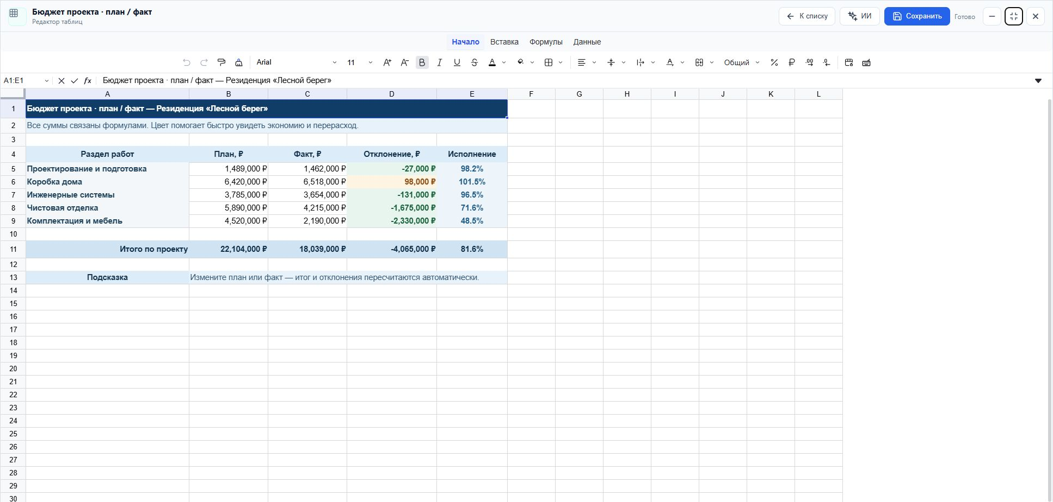
ДОКУМЕНТЫ · ФАЙЛЫ · ВИДЖЕТЫ
Документы и расчёты
остаются рядом с проектом
Документы по шаблонам
DOCX с данными объекта,
акты, фото и файлы.
Рабочие таблицы
Редактор XLSX
и формулы внутри проекта.
ИИ-помощник
Помогает разбирать данные.
Решения принимает специалист.
Реальный экран редактора электронных таблиц
smetrum.ru
16
Notes:
Файлы проекта, генерация DOCX по шаблонам и переменным, редактор электронных таблиц и ИИ-помощник подтверждены публичным сайтом. ИИ не подменяет проверку специалистом. Набор виджетов и ИИ зависит от тарифа.
Экраны показывают демонстрационные данные Сметрума. Возможности зависят от тарифа, роли и настроек проекта.
[Sources]
- https://smetrum.ru/modules
- https://smetrum.ru
- D:/OSPanel/domains/smetrumini/includes/public_modules.php
- D:/OSPanel/domains/smetrumini/assets/docs/widgets-spreadsheet-window.png
[/Sources]

Slide 17
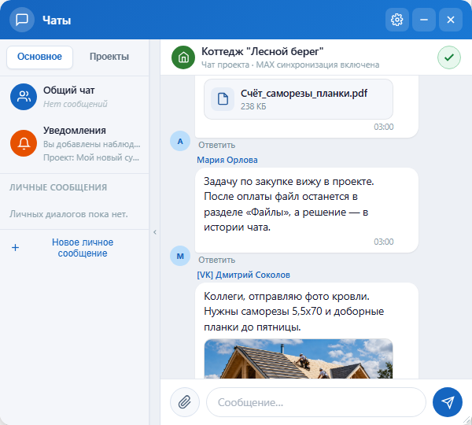
ЧАТЫ И ИНТЕГРАЦИИ
Переписка сохраняет
контекст объекта
Обсуждение проекта
Вопросы, документы и фото —
рядом с рабочими данными.
Связь с MAX / VK
Подключайте переписку
из привычных мессенджеров.
Меньше поисков по разным чатам.
smetrum.ru
17
Notes:
Показан реальный проектный чат, включая сообщение из ВКонтакте и файл. Синхронизация зависит от подключенной интеграции, привязки и прав. Чаты и мобильные возможности зависят от тарифа.
Экраны показывают демонстрационные данные Сметрума. Возможности зависят от тарифа, роли и настроек проекта.
[Sources]
- https://smetrum.ru/modules
- https://smetrum.ru
- https://smetrum.ru/modules/mobile
- D:/OSPanel/domains/smetrumini/includes/support_docs.php
- D:/OSPanel/domains/smetrumini/assets/landing/messenger/smetrum-chat-project.png
[/Sources]

Slide 18
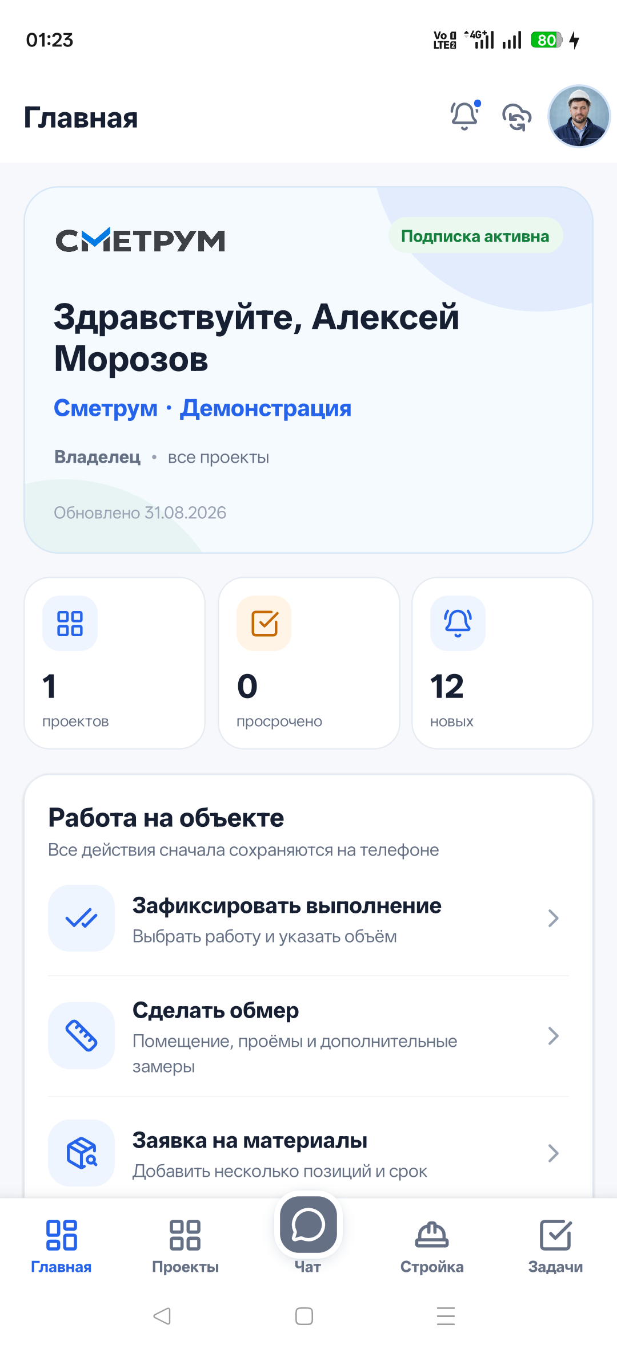
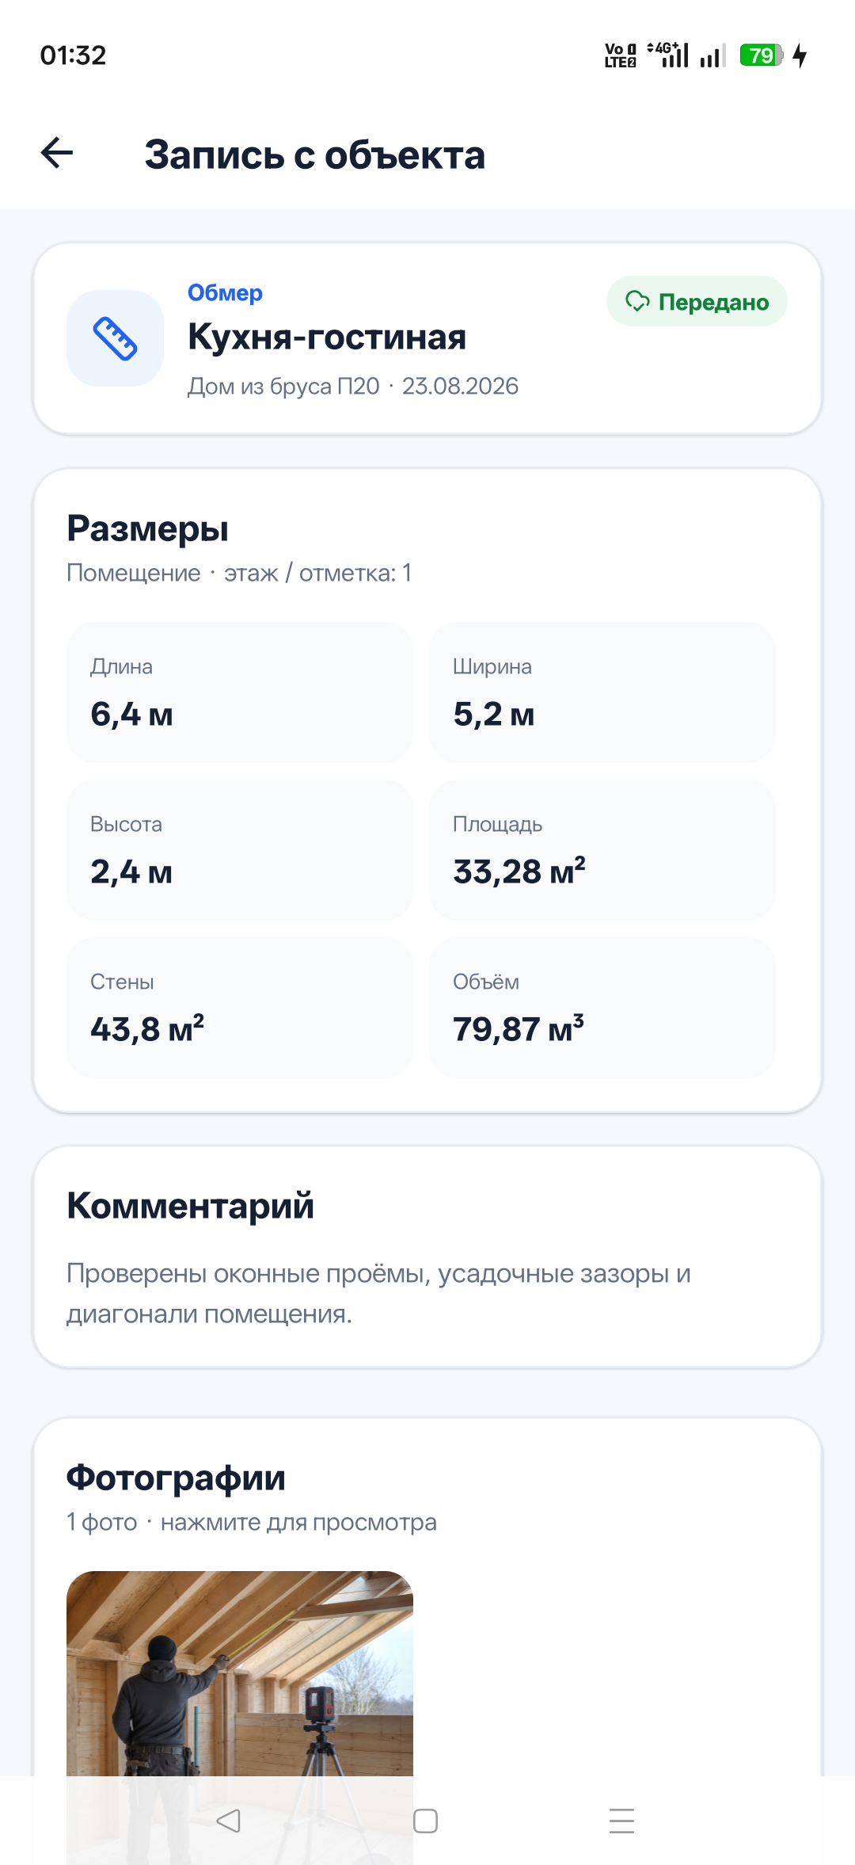
ANDROID — РАБОТА НА ОБЪЕКТЕ
Данные со стройки —
сразу с телефона
Главная
Обмер с фото
Факт, фото и обмеры
Фиксируйте результат там,
где выполняются работы.
Заявки, приёмка и задачи
Прораб и бригада работают
с данными своего проекта.
Поддерживаемые полевые записи сохраняются
локально до отправки. Для чата нужен интернет.
smetrum.ru
18
Notes:
Скриншоты сделаны в Android на демонстрационном аккаунте. Доступна установка APK с сайта. Поддерживаемые полевые записи хранятся локально до успешной синхронизации; это не полностью автономная работа всех функций. Чат и передача файлов требуют интернет. Нельзя очищать данные приложения до отправки очереди.
Экраны показывают демонстрационные данные Сметрума. Возможности зависят от тарифа, роли и настроек проекта.
[Sources]
- https://smetrum.ru/modules
- https://smetrum.ru/modules/mobile
- https://smetrum.ru/documentation?view=public&article=mobile-android
- D:/OSPanel/domains/smetrumini/release/demo-showcase-2026-08-31/raw/01-home.png
- D:/OSPanel/domains/smetrumini/release/demo-showcase-2026-08-31/raw/05-measurements.png
[/Sources]

Slide 19
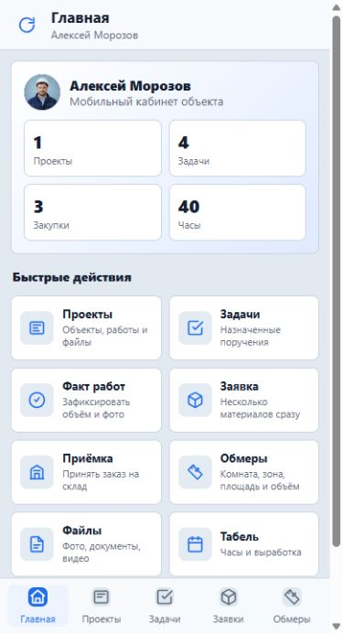
МИНИ-ПРИЛОЖЕНИЯ И iOS
Сметрум — внутри
MAX и ВКонтакте
Реальный экран мини-приложения
Открывайте проекты, задачи, факт, фото
и материалы без установки отдельного APK.
На iPhone — через мини-приложение
Отдельное приложение iOS
находится в разработке.
Нужен интернет и привязка аккаунта. Мобильные функции доступны в пробном периоде,
затем — на тарифах «Команда 15» и «Компания 50».
smetrum.ru
19
Notes:
Показан настоящий общий интерфейс мини-приложения Сметрум; оболочка Макс и ВК отличается. Мини-приложения требуют интернет и привязку аккаунта. На iPhone доступен этот формат; самостоятельное нативное приложение iOS находится в разработке, даты релиза не обещаны. Набор мобильных функций доступен в пробном периоде и на соответствующих командных тарифах.
Экраны показывают демонстрационные данные Сметрума. Возможности зависят от тарифа, роли и настроек проекта.
[Sources]
- https://smetrum.ru/modules
- https://smetrum.ru/documentation?view=public&article=mobile-mini-apps
- https://smetrum.ru/documentation?view=public&article=mobile-ios
- https://smetrum.ru
- D:/OSPanel/domains/smetrumini/release/presentation-20260831/build/mini.png
[/Sources]

Slide 20
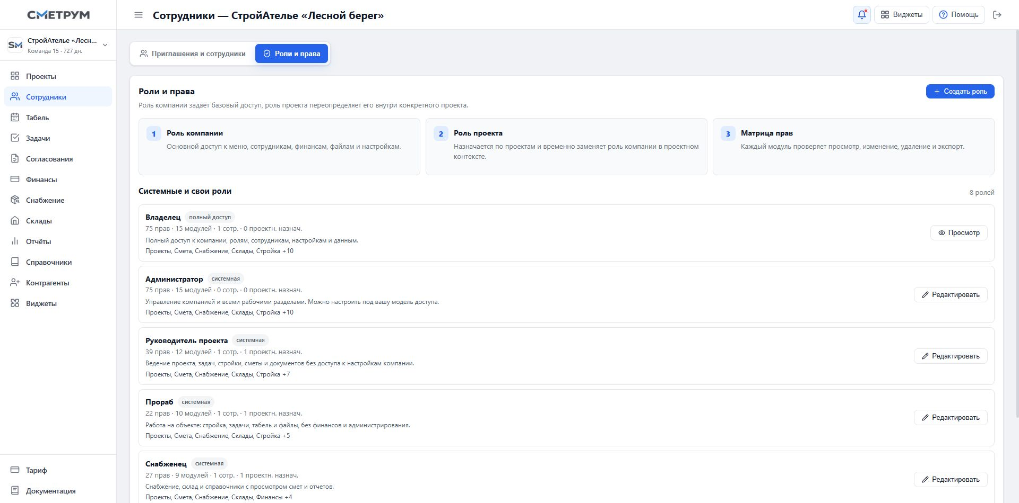
КОМАНДА И ПРАВА
Каждому — свой доступ
к объектам и данным
Роли компании
Сотрудники и доступные
им разделы.
Участники проекта
Права на конкретные
объекты и действия.
Общая система
с разными
рабочими местами.
smetrum.ru
20
Notes:
Роли определяют разделы и действия. Участники проектов назначаются отдельно: членство в одном проекте не даёт автоматический доступ ко всем данным компании. На слайде нет неподтверждённых заявлений о сертификации или специальных стандартах защиты.
Экраны показывают демонстрационные данные Сметрума. Возможности зависят от тарифа, роли и настроек проекта.
[Sources]
- https://smetrum.ru/modules
- D:/OSPanel/domains/smetrumini/includes/public_modules.php
- D:/OSPanel/domains/smetrumini/assets/docs/members-overview-current.png
[/Sources]

Slide 21
КАК НАЧАТЬ
Начните с одного объекта
01
02
03
04
Создайте проект
Загрузите смету
Пригласите команду
Пройдите цикл
Дом, коттедж
или ремонт.
Импортируйте Excel
или соберите расчёт.
Назначьте роли
и ответственных.
Закупка, выполнение,
оплата и отчёт.
7 дней бесплатно
Проверьте рабочий цикл на своих данных.
smetrum.ru
21
Notes:
Предложен сценарий пилотного использования на одном объекте, без обещания срока внедрения. 14-дневный бесплатный пробный период указан на действующем сайте. Тарифы и условия после пробного периода следует проверять на сайте перед отправкой коммерческого предложения.
Экраны показывают демонстрационные данные Сметрума. Возможности зависят от тарифа, роли и настроек проекта.
[Sources]
- https://smetrum.ru/modules
- https://smetrum.ru
[/Sources]

Slide 22
ВАШ СЛЕДУЮЩИЙ ШАГ
Проверьте Сметрум
на своём объекте
ПОЛНЫЙ ВИДЕООБЗОР
49 минут
40 глав
Начните с демопроекта,
затем перенесите свой рабочий цикл.
От первого входа
до отчётов, актов
и управления деньгами.
Начать бесплатно · 7 дней
Смотреть видео
smetrum.ru
info@smetrum.ru
22
Notes:
Предложите потенциальному клиенту рассмотреть свой объект и выбрать пилотный процесс. Официальные контакты опубликованы на сайте Сметрум.
Экраны показывают демонстрационные данные Сметрума. Возможности зависят от тарифа, роли и настроек проекта.
[Sources]
- https://smetrum.ru/modules
- https://smetrum.ru
[/Sources]
Логотип для тёмного фона сгенерирован встроенным инструментом по исходному фирменному знаку: белые буквы «СМЕТРУМ», синий акцент, тёмно-зелёный фон.
[Sources]
- D:/OSPanel/domains/smetrumini/release/presentation-20260831/revision-2/smetrum-logo-dark-generated.png
- D:/OSPanel/domains/smetrumini/assets/brand/smetrum-logo-ru-transparent.png
[/Sources]

